Slide 1
Sieć neuronowa do rozpoznawania pewnych kategorii na podstawie opisu symbolicznego cech.
Marcin Kolny

Slide 2
Temat projektu
Zaprojektować i zaimplementować program uczący prostą sieć neuronową metodą wstecznej propagacji błędu, który zostanie przetestowany na przykładzie systemu do rozpoznawania pewnych kategorii na podstawie opisu symbolicznego jego cech.

Slide 3
Przykłady cech – obrazy binarne
- okrągłość
- wypukłość
- wydłużenie
- prostokątność

Slide 4
Wyliczone cechy dla poszczególnych obrazów binarnych
Kształt \ cecha | Okrągłość | Wypukłość | Wydłużenie | Kwadratowość
Koło | 0.979 | 1.0 | 1.013 | 0.791
Trójkąt | 0.413 | 1.0 | 1.101 | 0.501
Kwadrat | 0.637 | 1.0 | 1.01 | 1.0
Krzyż | 0.478 | 0.577 | 1.002 | 0.524

Slide 5
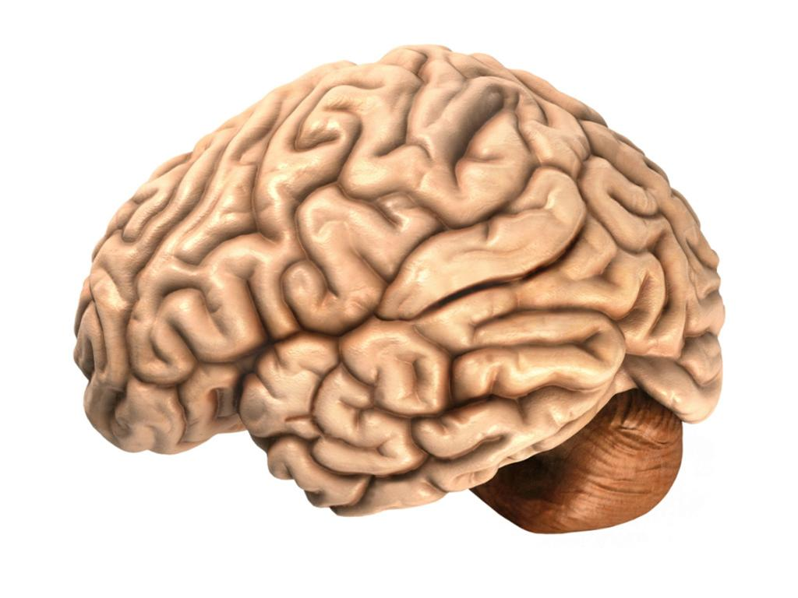
Działanie sieci neuronowej
0.41 ->
0.63 ->
1.075 ->
0.471 ->
-> ???
Kształt \ cecha | Okrągłość | Wypukłość | Wydłużenie | Kwadratowość
Koło | 0.979 | 1.0 | 1.013 | 0.791
Trójkąt | 0.413 | 1.0 | 1.101 | 0.501
Kwadrat | 0.637 | 1.0 | 1.01 | 1.0
Krzyż | 0.478 | 0.577 | 1.002 | 0.524

Slide 6
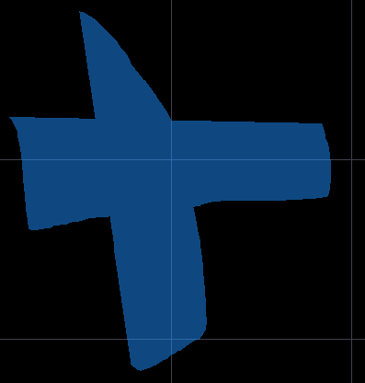
Jak wyglądał obraz wejściowy?

Slide 7
Dziękuję za uwagę

